Slide 1


EV3 Classroom: Controlul Proporțional
By Sanjay and Arvind Seshan

Slide 2
Obiectivele lecției
Învățăm ce este controlul proporțional și de ce se folosește
Învățăm să aplicăm controlul proporțional senzorilor
Condiții prealabile:
Blockuri de tip Matematică, Calibrarea Senzorului de culoare, Data Wires

Slide 3
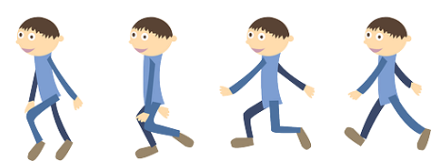
Învățăm și discutăm despre controlul proporțional
Hai sa începem cu un joc
Imaginează-ți că legi la ochi un coleg. El sau Ea trebuie să meargă de-a lungul unei camere cât de repede pot și trebuie să se oprească exact pe o linie desenată pe podea
Restul echipei trebuie să dea instrucțiuni
Când colegul tău este departe, persoana legată la ochi trebuie să se miște rapid cu pași mari. Dar cu cât se aproprie mai mult de linie, dacă continuă să alerge, o să meargă prea mult. Așadar trebuie să-i spui să meargă din ce în ce mai încet și cu pași din ce în ce mai mici
Trebuie să programezi robotul în același mod!

Slide 4
Cum arată Controlul Proporțional?
Pseudocodul pentru fiecare program ce conține control proporțional este alcătuit din doi pași:
Calcularea erorii→ cât de departe e robotul de reperul dorit
Corectarea mișcării→ să faci robotul să facă o mișcare proporțională cu eroarea (de aceea se numește control proporțional). Trebuie sa înmultești eroarea cu un factor ce scalează ca să determini corecția.
Calcularea erorii
Crearea corectiei

Slide 5
Provocare
Ca să înveți să folosești controlul proporțional, realizează un program de Robot Follower
Folosește controlul proporțional pe un sensor ultrasonic ca să faci robotul să stea la 15 cm distanță față de un om tot timpul (chiar și când acesta se mișcă)
Obiectiv | Eroare | Corecție
Mergi la o distanță anume față de om | Câți cm față de distanță dorită (distanța curentă – distanța dorită) | Mișcă-te mai rapid în funcție de distanță

Slide 6


Provocare
Calculează eroarea
Câți cm de la distanța dorită (distanța curentă – distanța dorită)
Calculează/Aplica corecția
Înmulțind cu un factor ce scalează și ajustând viteza în funcție de distanță
eroare
eroare

Slide 7
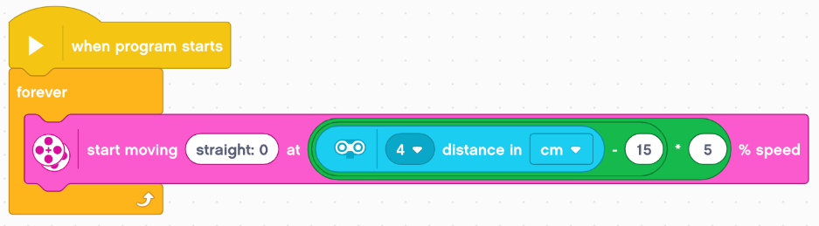
Pune totul cap la cap: Ultrasonic Robot Follower
Un Loop ca robotul să continue să aplice corecția actualizată în funcție de citirea senzorului
Calculează eroarea, multiplicând cu factorul scalar, și aplică corecția

Slide 8
Ghid de discuție
Ce înseamnă controlul proporțional? Mișcarea mai mult sau mai puțin bazată pe cât de departe este robotul de distanța dorită
Ce au toate programele de control proporțional în comun? Răspuns. Calculul unei erori și crearea unei corecții

Slide 9
Credits
Această lecție de Mindstorms a fost realizată de Sanjay Seshan și Arvind Seshan.
Mai multe lecții sunt disponibile pe ev3lessons.com
Această lecție a fost tradusă în limba română de echipa de robotică FTC – ROSOPHIA #21455 RO20.
This work is licensed under a Creative Commons Attribution-NonCommercial-ShareAlike 4.0 International License.

